Slide 1
Közösségi szolgálat

Slide 2
Kutató intézetben
Itt megismerkedtünk a reggeli munkába menetellel meg a hideggel is!!! ☺

Slide 3
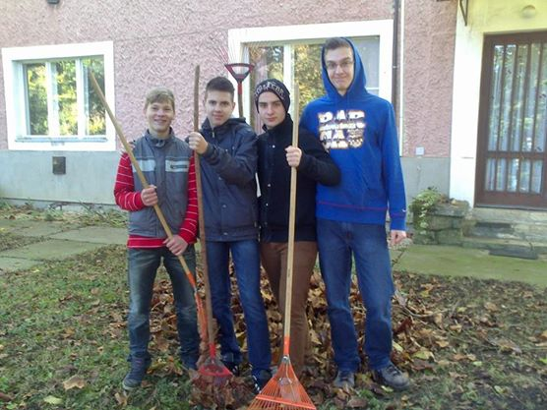
Munkában a 10/c

Slide 4
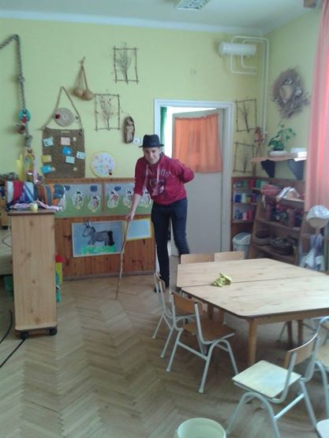
Voltunk mi elég sokszor óvodában

Slide 5
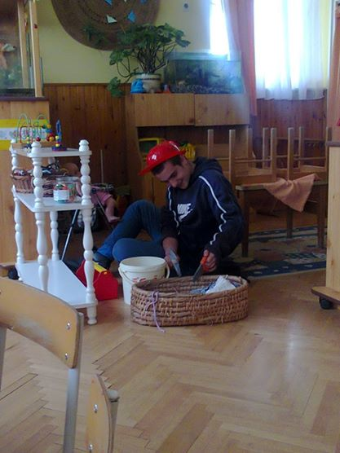
Mint a kisgyerekek

Slide 6
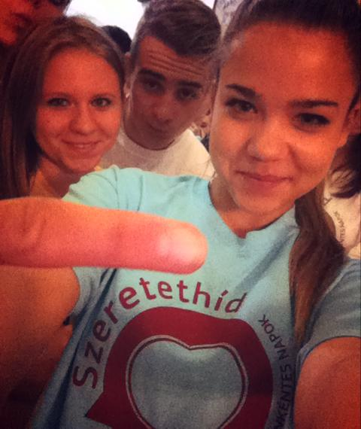
Szeretethíd

Slide 7
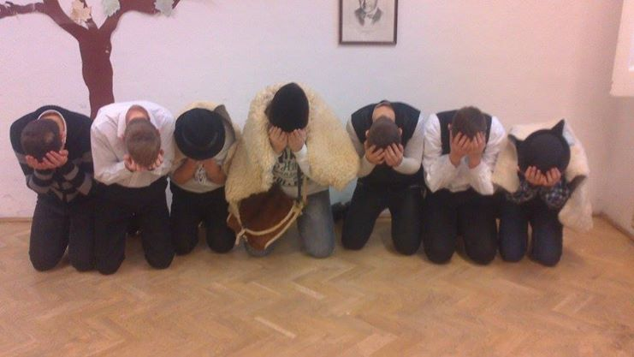
Betlehemezés

Slide 8
Köszönjük a figyelmet!!
Készítették: Majláth István, Szabó Erik, Rapi Renáta, Mihácsi Szimonetta

